Slide 1
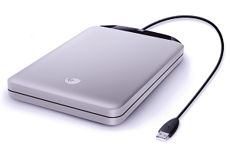
Backup op telefoon
Apple
Time
Capsule
Privé gegevens
Contacten (650)
iMovies
Wachtwoorden
Foto & Film actueel
Werk gegevens
Wisk. Digitaal (Abbonement Office 365 nodig)
Om te bewaren
Foto’s backup
Wachtwoord bestand (SafeInCloud.db)
Gmail contacten kopie
Mappen per jaar…
Eigen data
Foto & Film
Backups
Muziek
Boeken
Movies
Eigen Mp4
Gratis 5 GB
Gratis 15 GB
Gratis 15 GB
In principe onbeperkt… NAS !!!

